Slide 1
面向Website测试

Slide 2

课程概述
本课程涵盖以下内容:
  Web系统的架构
  Web系统的测试内容
  Web系统的测试方法

Slide 3
课程目标
完成本课程后，学生能够：
  了解Website系统架构
  了解Website测试内容
  使用工具进行链接测试
  使用工具进行压力测试
  对实际的Website项目进行测试

Slide 4

课程目录
Website概述
界面和内容测试
兼容性测试
功能测试
易用性测试
安全性测试
性能测试
数据库测试

Slide 5

Website概述
简单的Web应用场景
  没有交互、静态的简单网站
复杂的Web应用场景
  动态交互

Slide 6
简单的Web应用场景
Web服务器
服务器端
网络
客户端
Web浏览器

Slide 7
用户浏览网页过程
浏览器中输入网址
浏览器通过域名服务器，定位WWW服务器
服务器查找默认页，发送副本给客户端
浏览器收到文件，解析HTML语法
浏览器解析文件，遇到图片引用
浏览器向服务器发送复制图片的请求
服务器找到图片，将其副本发送给客户端
浏览器接收到图片后显示在适当位置
Notes:
用户在浏览器中输入网址，如http://www.test.com
浏览器去寻找test.com这个域名，一旦发现这个域名，它就会试着去定位这个域里的www服务器
服务器查找默认页，如default.htm。默认页是指每当站点接到请求时进入的页面。服务器向客户端发送default.htm的副本
在浏览器收到这个文件后，开始解析HTML语法
在浏览器解析文件时，当遇到诸如<img src = “image.jpg”>类型的图片引用时，浏览器再次向服务器发送一个复制图片的请求。
服务器找到图片后，将其副本发送给客户端。浏览器接收到图片后显示在适当位置。

Slide 8
Web应用程序的基本要点
客户端发送请求
服务器响应请求
在请求和响应之间，客户端和服务器之间的连接是完全断开的
Notes:
客户端发送请求，服务器对请求进行响应
在请求和响应之间的这段时间内，客户端和服务器之间的连接是完全断开的。与客户端相连接的网络连接可以去除，只要文件已经下载到客户端，浏览器仍会对数据继续进行解释。
例子：
你来找我要文件，敲门->提出要文件-〉打印交给你-〉关门-〉看文件发现有附件-〉敲门重新要附件

Slide 9
复杂的Web应用场景
动态的Web应用程序
  用户代理
  Web服务器
  数据库服务器
Notes:
用户代理：用户代理经常被认为是用户操作的浏览器，但是它实际上是操作系统和浏览器的组合（如Windows2000上的IE6.0）。
Web服务器：Web服务器属于服务器端，并接受来自用户代理的传输。典型的Web服务器是安装了IIS的Windows 2000 Server或者安装了Apache的Linux版本
数据库：并非所有的Web应用程序都有数据库，但是在许多Web应用程序和网站中，数据库是很常见的一部分。数据库可能和Web服务器处于同一机器上。在较小的应用程序中，可能只有一台机器处理客户端的请求，在较大的应用程序中，有可能有几个数据库服务器和（或）几个Web服务器，由于处理用户请求。

Slide 10
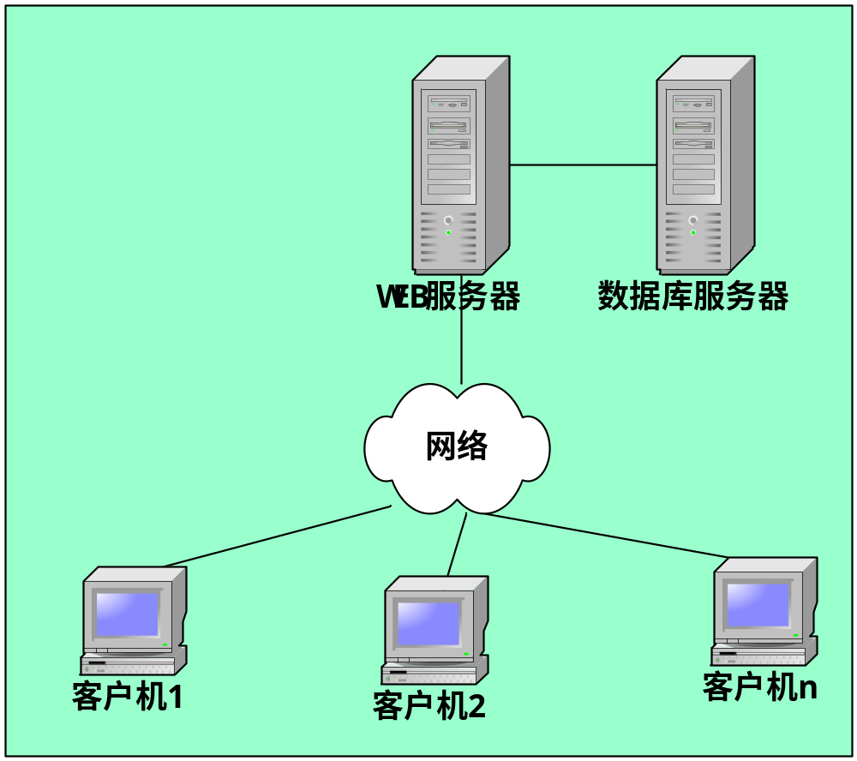
浏览器/服务器（B/S）结构

Slide 11

复杂的Web应用场景
用户代理
  用户代理经常被认为是用户操作的浏览器，但是它实际上是操作系统和浏览器的组合
  如Windows2000上的IE6.0

Slide 12
复杂的Web应用场景
Web服务器
  服务器端，接受来自用户代理的传输
  典型的Web服务器
    安装了IIS的Windows 2000 Server
    安装了Apache的Linux版本
  服务器端使用ASP、JSP或PHP编写

Slide 13
复杂的Web应用场景
数据库
  数据库可能和Web服务器处于同一机器上
  在较小的应用程序中，可能只有一台机器处理客户端的请求
  在较大的应用程序中，有可能有几个数据库服务器和（或）几个Web服务器，用于处理用户请求

Slide 14
Web典型应用
Web服务器 | 数据库服务器
WINDOWS+IIS+ASP | SQL SERVER
LINUX+APACHE+PHP | MYSQL
LINUX+TOMCAT+JSP | MYSQL

Slide 15
课程目录
Website概述
界面和内容测试
兼容性测试
功能测试
易用性测试
安全性测试
性能测试
数据库测试

Slide 16
界面和内容测试
HTML语法检查
链接测试
表单测试
内容测试
页面测试
Notes:
界面和内容测试是Web应用系统区别于其他系统的特有的测试内容。

Slide 17
HTML语法检查
HTML语法特点
  标记符（tag）
    开闭标记符<B></B>
    大多数标记符成对出现
    注释标记符“<!--” ，“-->”

Slide 18
HTML语法检查
HTML语法检查内容
  是否缺少闭标记符
  标记符是否按顺序关闭
使用工具进行检查
  网上提供的检查网站

Slide 19

链接测试
链接是Web应用系统的一个主要特征，它是在页面之间切换和指导用户去一些不知道地址的页面的主要手段

Slide 20
链接测试
链接测试主要内容
  测试所链接的页面是否存在
  测试所有链接是否确实链接到正确的页面
  测试是否有孤立页面
Notes:
链接测试主要内容
测试所有链接是否按指示的那样确实链接到了该链接的页面
测试所链接的页面是否存在
保证Web应用系统上没有孤立的页面，所谓孤立页面是指没有链接指向该页面，只有知道正确的URL地址才能访问

Slide 21
链接测试
链接测试方法
  借助自动链接检查工具测试
    WebCheck
    Link Sleuth
  手工测试
    完成工具无法完成的检查，弥补工具的不足
    例如：JavaScript生成的链接

Slide 22
链接测试
链接测试工具介绍-- WebCheck
  Compuware公司的Web站点测试工具
  测试内容
    有问题的链接
    孤立页
    新页或旧页
    快页和慢页
    ……
  在检查完毕生成详细的HTML格式的报告

Slide 23
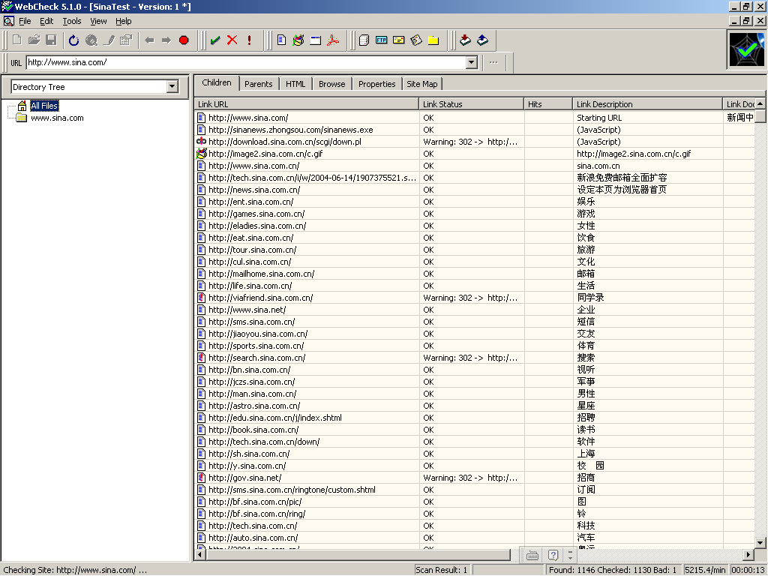
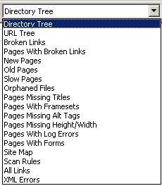
链接测试工具WebCheck
http://www.sina.com/

Slide 24
链接测试工具WebCheck
测试结果说明
  Directory View: 按目录的方式或工作组的方式显示
  URL Tree: 按URL树状结构显示
  Broken Links: 显示连接不上的链接
  Pages with Broken Links: 显示包含坏连接的页面
  New Pages:显示新近修改的页面
  Old Pages: 显示旧的页面
  Slow Pages: 显示速度慢的页面
  Orphaned Files: 显示孤立页面
  Pages Missing Titles: 显示缺少<title>标签的页面

Slide 25
链接测试工具WebCheck
测试结果说明
  Pages with Framesets: 显示包含框架的页面
  Pages Missing Alt Tags: 显示包含图片但是缺少<alt>标签的页面
  Pages Missing Height/Width Tags: 显示没有设置height和width属性的页面
  Pages with Log Errors: 显示在服务器日志中有错误记载的页面（设置了日志分析选项）
  Pages with Forms: 显示包含表单的页面
  Site Map: 显示三维的站点地图
  Scan Rules: 显示不符合检查规则的页面
  All Links: 显示所有链接列表

Slide 26

链接测试工具WebCheck

Slide 27
链接测试工具WebCheck
站点检查结果
  Children：显示左侧面板当前选中页面中包含的页面
  Parents：显示包含左侧面板当前选中页面的页面
  HTML：显示页面的HTML编码
  Browse：浏览当前选中页面
  Properties：显示当前选中页面的属性数据，包括：状态，描述，标题，作者，文件大小，最后修改时间
  Site Map：显示站点的三维图

Slide 28
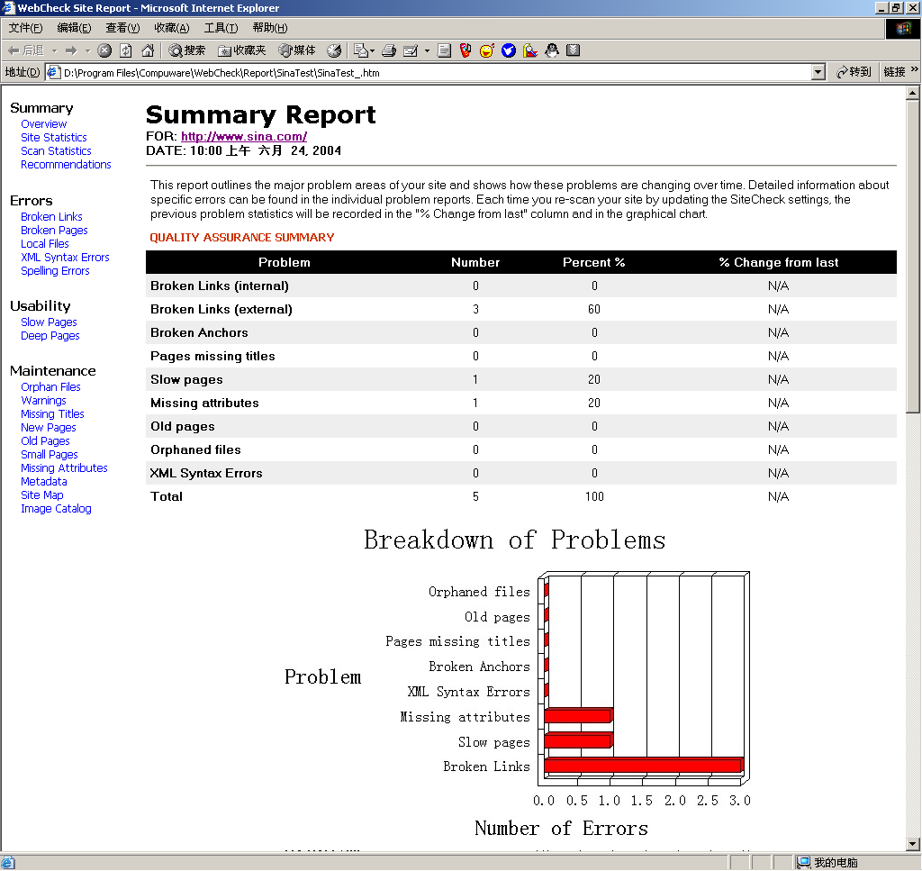
WebCheck测试报告

Slide 29
链接测试工具WebCheck
测试报告
  site summary
  site statistics
  scan statistics
  recommendations
  broken URLs
  problem pages
  local files
  new pages
  old pages
  slow pages
  deep pages
  small pages
  orphan files
  image catalog
  site map

Slide 30
链接测试
链接测试工具介绍-- Link Sleuth
  主要的特点：
  采用多线程技术，检查速度快
  对无法连接的链接可以再次检查，避免误判
  没有检查链接的数量限制
  有网站地图(Site Map)功能
  检查结果可以分类查看，自动生成HTML格式报告

Slide 31
链接测试
链接测试工具缺陷
  不支持某些文件格式
  JavaScript脚本生成的链接会误判
    WebCheck和Link Sleuth均存在问题
手工测试对工具的补充
  工具不支持的文件格式
  对工具检查出的错误链接进行验证

Slide 32

表单测试
表单应用
  用户注册
  登录
  信息提交
  ……

Slide 33
表单测试
测试内容
  测试提交操作的完整性
  校验提交给服务器的信息的正确性
  默认值的正确性

Slide 34
表单测试
Checklist举例
  在数字框中是否能输入文本？
  是否允许通配符？
  是否可以为空？
  输入长度限制是否合理?
    例如：身份证框限制为15字符，不合理
  复选框和单选按钮的默认值是否正确?
  是否只有一个单选框能被选中?
  复选框是否出发了预期的事件?

Slide 35
表单测试
例子
  用户填写的出生日期与职业是否恰当
  填写的所属省份与所在城市是否匹配
  只能接受某些字符，测试时可以输入其他的错误字符，看系统是否有校验功能

Slide 36
内容测试
信息的正确性
信息的准确性
信息的相关性
Notes:
信息的正确性
信息是可靠的还是误传的
例如：在商品价格列表中，错误的价格可能引起财政问题甚至导致法律纠纷
1000，0.01
国旗，地图
信息的准确性
是否有语法或拼写错误
这种测试通常使用一些文字处理软件来进行，例如使用Microsoft Word的"拼写与语法检查"功能
信息的相关性
是指是否在当前页面可以找到与当前浏览信息相关的信息列表或入口
一般Web站点中的所谓"相关文章列表"。

Slide 37
页面测试
Checklist举例
  当页面出现较长列表时，是否有滚动条？
  调整控件或框架的大小，是否对页面造成非预期的影响？
  当用户选中了页面中的一个复选框，之后回退一个页面，再前进一个页面，复选框是否还处于选中状态？
  如果浏览器调整大小，页面是否还能完全显示？
  刷新后界面是否正常显示？
  控件在特定情况下是否被设置成disable状态？

Slide 38
课程目录
Website概述
界面和内容测试
兼容性测试
功能测试
易用性测试
安全性测试
性能测试
数据库测试

Slide 39
兼容性测试
平台测试
浏览器测试
视频分辨率测试
打印测试

Slide 40

平台测试
操作系统类型
  Windows
  Linux
  ……
Notes:
市场上有很多不同的操作系统类型，如Windows、Linux、Unix等。Web应用系统的最终用户究竟使用哪一种操作系统，取决于用户系统的配置。这样，就可能会发生兼容性问题，同一个应用可能在某些操作系统下能正常运行，但在另外的操作系统下可能会运行失败。
因此，在Web系统发布之前，需要在各种操作系统下对Web系统进行兼容性测试。如果Web应用系统的设计需求只要求应用于Windows操作系统，也要在不同版本的Windows环境下进行测试。
主要关注于最终用户的操作系统

Slide 41
平台测试
相同操作系统，不同版本
  Windows XP
  Windows 2000
  Windows NT
  Windows 98

Slide 42
平台测试
相同版本操作系统，不同补丁
  Windows 2000 SP3
  Windows 2000 SP4
  ……

Slide 43
浏览器测试
浏览器类型
  Internet explorer
  Netscape
  Opera
  Mozilla
Notes:
浏览器是Web客户端最核心的构件，来自不同厂商的浏览器对Java，、JavaScript、 ActiveX、 plug-ins或不同的HTML规格有不同的支持。例如，ActiveX是Microsoft的产品，是为Internet Explorer而设计的。另外，框架和层次结构风格在不同的浏览器中也有不同的显示，甚至根本不显示。不同的浏览器对安全性和Java的设置也不一样。
测试浏览器兼容性的一个方法是创建一个兼容性矩阵。在这个矩阵中，测试不同版本操作系统与不同版本的浏览器对某些构件和设置的适应性。

Slide 44
浏览器测试
浏览器版本
  例如：IE4.0，5.0，5.5，6.0……
Notes:
浏览器是Web客户端最核心的构件，来自不同厂商的浏览器对Java，、JavaScript、 ActiveX、 plug-ins或不同的HTML规格有不同的支持。例如，ActiveX是Microsoft的产品，是为Internet Explorer而设计的。另外，框架和层次结构风格在不同的浏览器中也有不同的显示，甚至根本不显示。不同的浏览器对安全性和Java的设置也不一样。
测试浏览器兼容性的一个方法是创建一个兼容性矩阵。在这个矩阵中，测试不同版本操作系统与不同版本的浏览器对某些构件和设置的适应性。

Slide 45
浏览器测试
浏览器与操作系统测试矩阵
 | WIN 98 | WIN 2000 | WIN XP | Linux
IE6.0
IE5.5
IE5.0
Netscape 7
Opera
Mozilla
Notes:
浏览器是Web客户端最核心的构件，来自不同厂商的浏览器对Java，、JavaScript、 ActiveX、 plug-ins或不同的HTML规格有不同的支持。例如，ActiveX是Microsoft的产品，是为Internet Explorer而设计的。另外，框架和层次结构风格在不同的浏览器中也有不同的显示，甚至根本不显示。不同的浏览器对安全性和Java的设置也不一样。
测试浏览器兼容性的一个方法是创建一个兼容性矩阵。在这个矩阵中，测试不同版本操作系统与不同版本的浏览器对某些构件和设置的适应性。

Slide 46
浏览器测试
语言兼容性
  ActiveX
  Java applet
  ASP
  JavaScript

Slide 47
视频分辨率测试
视频分辨率与操作系统测试矩阵
常见视频分辨率
  640×480
  800×600
  1024×768
  1280×1024
  更高
Notes:
许多平台可以在各种屏幕分辨率和颜色模式中显示。
例如：Windows的PC机可以在640×480，800×600，1024×768，1280×1024或更高的分辨率下显示。
Web应用系统可能在一种分辨率下显示不正常，甚至错误，文字和图形可能换行位置不同，出现截掉一部分的情况。

Slide 48
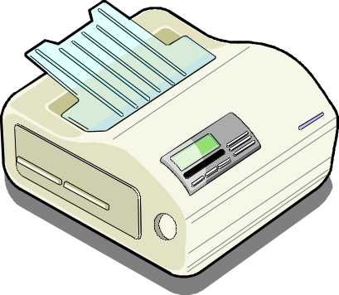
打印测试
使用不同的打印机测试页面打印功能
框架打印是否有问题
打印出来的内容是否正确
打印速度

Slide 49
课程目录
Website概述
界面和内容测试
兼容性测试
功能测试
易用性测试
安全性测试
性能测试
数据库测试

Slide 50
功能测试
检验系统是否满足功能需求说明书中的功能需求

